Slide 1
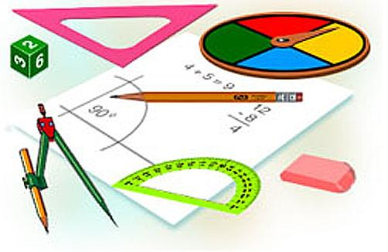
Задачи на готовых
Чертежах
Ромб
Подготовила: Наседкина О.А.,
учитель математики 1 кв. категории
МКОУ Квитокская СОШ№1
п.Квиток, Тайшетского района,
Иркутской области

Slide 2
Ромб
B
C
Свойства:
Диагонали в точке пересечения делятся пополам
Cтороны равны
Противолежащие углы равны
Диагонали пересекаются под прямым углом
Диагонали являются биссектрисами углов
O
A
D
1
2
3
4
5
6
7
8
9
10
11
12
13
14
15
16
17
18
19

Slide 3
Задача 1
B
C
Дано:
ABCD - ромб
A
D
Найти: ∠ BDC

Slide 4
Задача 2
B
C
Дано:
ABCD - ромб
A
D
Найти: ∠ ABC

Slide 5
Задача 3
B
C
Дано:
ABCD - ромб
A
D
Найти: ∠ BAD

Slide 6
Задача 4
B
C
Дано:
ABCD - ромб
E
A
D
Найти: ∠ BAD

Slide 7
Задача 5
B
C
Дано:
ABCD - ромб
F
A
D
E
Доказать : BE = DF

Slide 8
Задача 6
B
C
Дано:
ABCD - ромб
K
A
D
P
Доказать : OK = OP

Slide 9
Задача 7
C
B
Дано:
ABCD - ромб
D
A
Доказать : KB = KD
K

Slide 10
Задача 8
B
Дано:ABCD – ромб
Диагонали составляют с его сторонами углы, один из которых на 30° меньше другого
O
C
A
D
Найти: углы ромба

Slide 11
Задача 9
B
M
Дано:ABCD – ромб
AM – биссектриса ∠BAC пересекает сторону ВС в точке М и диагональ BD в точке N, ∠ AMC = 120°
N
C
A
O
Найти: ∠ ANB
D

Slide 12
Задача 10
B
C
Дано:
ABCD – ромб
E
A
D
F
Доказать : ∠ ABF =∠CBE

Slide 13
Задача 11
B
Дано:
ABCD – ромб
C
A
Найти: углы ромба
D

Slide 14
Задача 12
C
Дано:
ABCD – ромб
B
E
D
Найти: ∠ BAD
A

Slide 15
Задача 13
C
E
Дано:
ABCD – параллелограмм
B
D
F
Доказать :ABCD – ромб
A

Slide 16
Задача 14
B
C
Дано:
ABCD – ромб
6 см
N
A
D
M
Найти: MD + DN

Slide 17
Задача 15
B
K
Дано:
ABCD – ромб
C
A
Найти:∠ ABC
D

Slide 18
Задача 16
B
Дано:
ABCD – ромб, ∠А = 31°
O
A
C
Найти: углы ∆BОC
D

Slide 19
Задача 17
B
C
Дано:
ABCD – ромб,
АВ = , ∠А =60°
A
D
Найти: большую диагональ ромба

Slide 20
Задача 18
M
C
B
Дано:
ABCD – ромб,
BD : AC = 3 : 4,
Р ABCD = 200
O
A
D
K
Найти: высоту ромба МК

Slide 21
Задача 19
Дано:
ABCD – ромб,
Длина квадратных клеток равна
C
B
D
A
Найти: периметр ABCD

Slide 22
Список литературы
1.Смирнов В.А. Геометрия (планиметрия) Готовимся к ЕГЭ
Москва Издательство МЦНМО 2009 г.
Под редакцией И.В.Ященко, А.В. Семенова.
2. Зив Б.Г. и др.
Задачи по геометрии: Пособие для учащихся 7-11 кл.
Общеобразоват. учреждений. -М.: Просвещение, 2000.-271 с.: ил.
3. Рабинович Е.М.
Сборник задач на готовых чертежах.-К.:1996.-56с.
4. Гаврилова Н.Ф.
Поурочные разработки по геометрии: 8 класс.-2-е изд.,
перераб. и доп.-М.: ВАКО,2008.-368 с.

